Slide 1
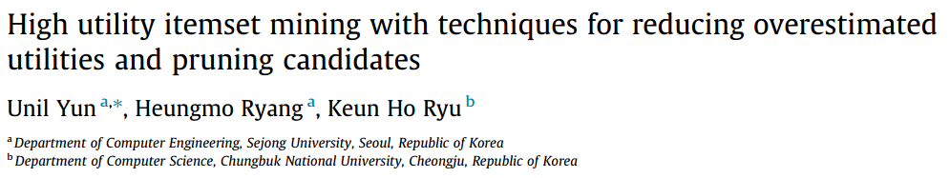
From Expert Systems with Applications 41 (2014) 3861–3878
Pei yue
2016.06.01

Slide 2
Background
High utility itemset mining considers the importance of items such as profit and item quantities in transactions.
external utility
internal utility.
Utility of items in a transaction database
尽管近几年有很多挖掘高效用项集的算法被提出（IHUP、UP-Growth and UP-Growth+），但是他们产生了大量候选项集，大量的候选项集降低了挖掘性能的执行时间和空间要求。

Slide 3
目的：
因为大量的候选项集会降低挖掘性能，所以本文第一个目标是通过减少估计效用和剪枝候选项集来减少候选项的数量，进而提高高效用挖掘框架的性能。
每次数据库扫描是一个高耗时的过程，此外，通过单次扫描数据库而构建的数据结构可以被用来从增量数据库中高效的挖掘模式。因此本文旨在通过单次扫描数据库来构建一个树结构。

Slide 4
原有算法存在的问题：
IHUP算法通过单次扫描数据库构建IHUP-Tree 并且通过TWU下降顺序进行重组，因此它适用于增量数据库挖掘，但是此算法产生了大量的候选项 。
UP-Growth和UP-Growth+通过提出的四种策略来降低估计效用和剪枝候选项集，对比IHUP算法来说虽然减少了候选项集的数量，但是它是通过两次数据库扫描来构建UP-Tree，所以它很难通过单次扫描数据库对节点进行重组，不适用于增量数据库。
本文：
提出一个能通过单次扫描数据库来捕获信息的树结构，该数据结构根据TWU下降顺序被重组，并且通过提出的策略来减少高估的效用，称此树结构为 MIQ-Tree (Maximum Item Quantity Tree)。此外，还提出了一种在挖掘过程中使用双技术来高效的修剪候选项集的算法，称为MU-Growth (Maximum Utility Growth) 。

Slide 5
第一步：建立MIQ-Tree
单次扫描数据库，计算每个事务的TU和每个一项集的TWU，构建原始树。
扫描数据库一次
initial MIQ-Tree.
Restructured MIQ-Tree
然后，按TWU降序排列重组原始树，并且通过最大值节点数量信息来计算节点的路径效用，从而降低估计效用在重构过程中而不是初始树的构建过程中。
MU-Growth
Candidate itemsets
actual high utility itemsets

Slide 6
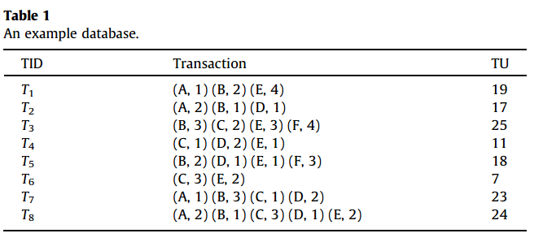
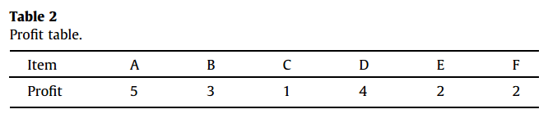
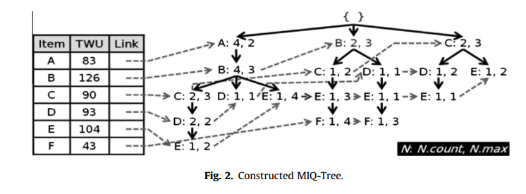
不同：在树的基本元素中，增加了N.max来存储项目的数量信息，用于重组时减少估计效用。

Slide 7
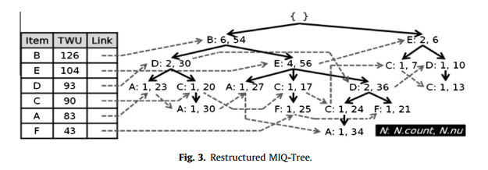
相同点：计算每个节点在提取路径P中的路径效用，应用了类似UP-Growth中的DGN策略（节点效用只与前一个节点的路径效用有关，忽略该孩子节点的效用值）。
改进点：本文应用节点最大数量来计算节点效用，从而降低估计效用。
被提取路径的支持度sup(P) ：Nim的支持度减去其所有孩子结点的支持度
=
将重新排列好的路径插入到原始树中，支持度累加，节点效用值累加，这时候不需要存储N.max，需要存储N.num

Slide 8
第二步：通过MU-Growth算法从MIQ-Tree中挖掘候选项集
扫描数据库一次
initial MIQ-Tree.
Restructured MIQ-Tree
此算法提出了两种策略来剪枝候选项集，使候选项集数量大量的减少。通过真实效用来剪枝一项候选集，通过项集最大估计效用剪枝候选项集。
MU-Growth
Candidate itemsets
actual high utility itemsets

Slide 9
剪枝一项候选集
相同点：只有项集的TWU大于等于给定的最小阀值，建立关于Ig的条件模式树，进行下一步挖掘。
不同点：原来的算法对于TWU大于等于给定的最小阀值的Ig被全部输出。而本文根据真实效用剪枝一项候选集，若Ig 的真实效用小于给定的最小阀值，则不会将此时的Ig作为高效用一项集进行输出，将会继续挖掘其2项集、3项集等等。
UReal(ip)= ∑u(ip, Td)

Slide 10
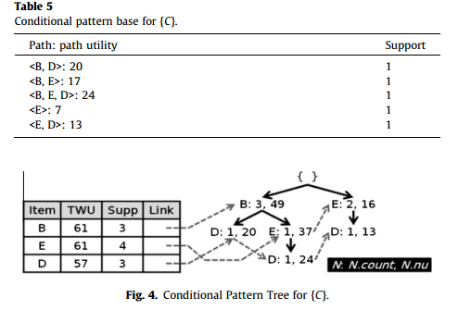
第一步：构建每一个项的条件模式基，同时，计算在条件模式基中的项目的支持度。
第二步：应用类似UP-Growth中的DLN策略，将TWU小于给定最小阀值的项目的效用剪枝掉，也就是说条件模式树是基于条件模式基中项目TWU大于最小阀值的项目来构建的。
第三步：将每个提取的路径根据TWU降序排列，同时每个项目在路径中的局部路径效用被计算，与在整体树中减少路径效用的策略类似（节点效用只与前一个节点的路径效用有关，忽略该孩子节点的效用值），插入到局部模式树中。
minimum item utility of the each pruned item and support count of the item

Slide 11
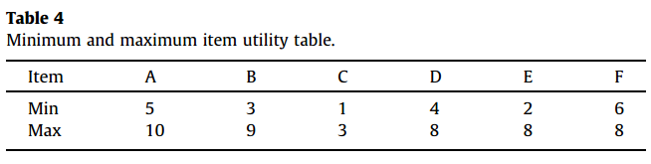
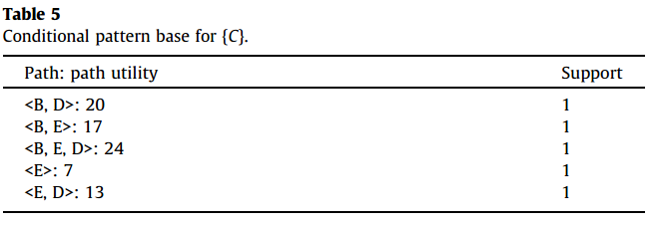
通过估计项目最大效用剪枝候选
候选项集的最大估计效用:
=
从全局树中选定的项目i1的最大评估效用
从条件模式树中得到的项目的最大评估效用和
=
项目ig在数据库中的全局支持度
=
{C,B}的最大估计效用小于给定的最小阀值，所以此项集被剪枝
{C,B}的最大估计效用：

Slide 12

第三步：确定真实的高效用项集
扫描数据库一次
initial MIQ-Tree.
Restructured MIQ-Tree
MU-Growth
通过第二次扫描数据库从候选项集中确定真实的高效用项集。
Candidate itemsets
actual high utility itemsets

Slide 13
Experiments—— Experimental environment and datasets
比较的算法：UP-Growth
UP-Growth+
本文提出的MU-Growth
为了显示本文提出的剪枝策略的高效率 ，将此算法分为两个策略进行试验
MU-Strategy1（用真实项目效用剪枝一项候选集）
MU-Strategy2（用估计项目最大效用剪枝候选）
参数：1.给定的最小效用阀值
2.事务长度最大值

Slide 14
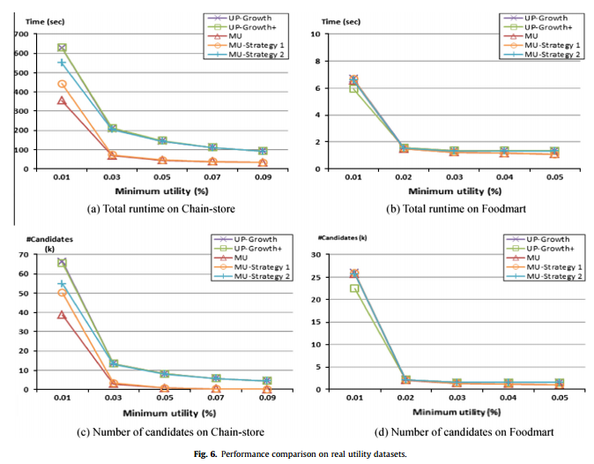
Experiments—— Performance comparison on different datasets

Slide 15
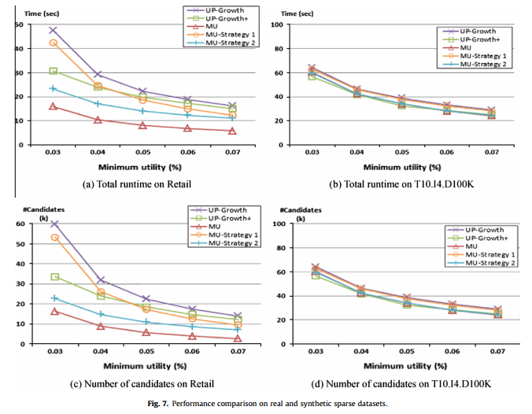
Experiments—— Performance comparison on different datasets

Slide 16
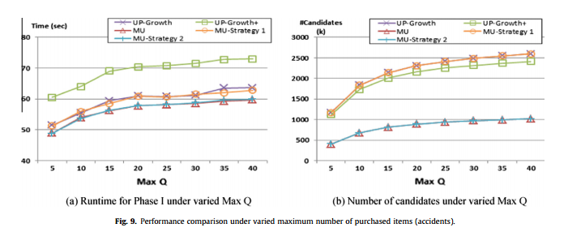
Experiments—— Performance comparison under varied parameter

Slide 17
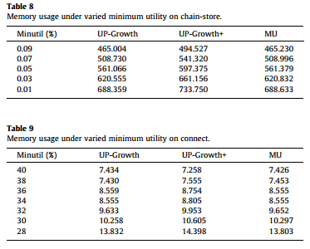
Experiments—— Memory usage of the proposed method

Slide 18
CONCLUSIONS
IHUP-Tree是一个通过单通数据库扫描和根据TWU降序排列重组的树，因此它是适合于增量挖掘，然而，它产生了大量的候选项集。
UP-Tree可以通过降低高估效用来减少候选项的数量，但是很难通过单次扫描数据库来重新排列节点。
本文提出的 MIQ-Tree 不仅可以运用UP-Growth 和UP-Growth+ 的策略来降低高估效用而且可以在不需要额外的数据库扫描的情况下，根据TWU降序重新排列节点。因此，我们可以应用基于MIQ-Tree的这项研究到增量式挖掘。
本文提出的方法通过减少候选项集的数目，提高了性能。此外，当数据库中包含大量的长事务或最小效用阈值变的更低时，MU-Growth优于目前提出的基于树其他算法。

Slide 19
个人收获
1.考虑将本文MIQ-Tree应用到增量数据库挖掘中
2.本算法的第二个策略，可以有效地减少搜索空间，HUI-Miner算法可以使用本算法中评估效用最大值剪枝方法来提高效率。
3.本文提出的剪枝策略发现高效用项集比UP-Growth+ 提出的移除高效用项集更高效，可以结合两个算法来提高执行效果。
4.目前在实现UP-Growth算法，等对其思想理解后，在认真总结对比各个算法的优缺点。

Slide 20
Thank You

